Slide 1
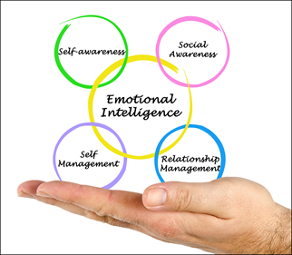

Deallusrwydd Emosiynol
Tiwtor 10 munud
Tachwedd 2013
“Gallu o'r radd flaenaf sy'n ysbrydoli ein cydweithwyr i ofalu am ein cwsmeriaid bob dydd.”
Deallusrwydd Emosiynol yw eich gallu i adnabod, gwerthuso, rheoli a mynegi eich emosiynau. Ein hemosiynau yw'r hyn sy'n ein gwneud ni'n ddynol, gallant helpu i'n gwneud yn ymwybodol o sut rydyn ni ac eraill yn teimlo. Mae emosiynau'n ein cysylltu â'n gilydd, oherwydd gall effaith sefyllfaoedd a sut maent yn gwneud inni deimlo ddod â thimau ac unigolion ynghyd.
Fodd bynnag, gall ein hemosiynau hefyd ein rheoli a gwneud i ni weld pethau yn wahanol, gallant ein hatal rhag edrych yn wrthrychol ar sefyllfaoedd a thrwy hynny, newid y ffordd rydym yn ymateb ac yn gweithredu.
Bydd y modiwl hwn yn rhoi rhai awgrymiadau i chi ar reoli eich emosiynau ac emosiynau'r rhai o'ch cwmpas.
Cydnabu Daniel Goleman bump ‘maes’ deallusrwydd emosiynol, sef:
• Bod yn ymwybodol o’ch emosiynau (Hunan Ymwybyddiaeth) - Y gallu i wybod beth yw’r hyn sy’n eich ysgogi, eich gwendidau, eich gwerthoedd a'ch amcanion, a bod â dealltwriaeth graff o'u heffaith ar eraill.
• Rheoli eich emosiynau (hunan reoleiddio) - Mae hyn yn ymwneud â rheoli a rheoleiddio emosiynau ysgogiadau aflonyddol mewn amgylchedd sy'n newid yn barhaus.
• Ysgogi eich hun - cael eich cymell i hunan-gyflawniad a hunan-welliant
• Adnabod a deall emosiynau pobl eraill (empathi) - Gallu cydnabod teimladau eraill wrth wneud penderfyniadau.
• Rheoli perthnasoedd (sgiliau cymdeithasol) - Gallu gweithio gydag eraill mewn ystod o osodiadau er mwyn symud pobl i'r cyfeiriad a ddymunir.
Mae eich deallusrwydd emosiynol yn bwysig pan rydych yn rhyngweithio â’ch achwynwyr a’ch cydweithwyr. Mae bod yn emosiynol ddeallus yn eich helpu i ddeall pam rydych chi â'r rhai o'ch cwmpas yn ymateb yn wahanol i sefyllfaoedd gwahanol. Fel y gwyddoch, mae pawb yn wahanol ac mae’n bwysig cydnabod ein gwahaniaethau fel y gallwn edrych ar y sefyllfa mewn ffordd sy’n addas i’r ddwy ochr.
Diolchwch i’ch cwsmer am gwyno a byddwch o ddifrif. Ni fydd y mwyafrif byth yn trafferthu cwyno. Mae’r mwyafrif yn cerdded ymaith.
Marilyn Suttle

Slide 2
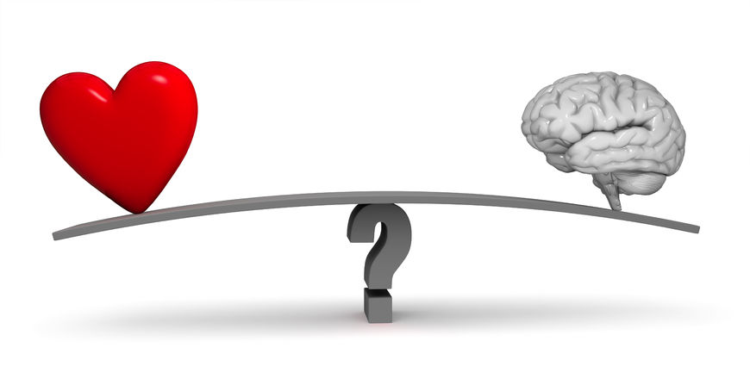
Y gallu i gysylltu ag eraill drwy gyfathrebu heb eiriau.
Mae bod yn gyfathrebwr da yn gofyn am fwy na dim ond sgiliau llafar. Yn aml, mae’r hyn rydych yn ei ddweud yn llai pwysig na sut ydych yn ei ddweud, neu’r
Defnyddiwch eich emosiynau yn y gweithle. Diben eich greddf a'ch meddyliau yw eich helpu chi.
Richard Branson
Ein synhwyrau sy’n darparu ein hymennydd â phob darn o wybodaeth, a phan fydd y wybodaeth honno yn arbennig o ddirdynnol neu emosiynol, bydd greddf yn cymryd drosodd a bydd ein gallu i weithredu yn gyfyngedig i'r ymateb ymladd, dianc neu rewi. Felly, i gael mynediad at yr ystod eang o ddewisiadau a’r gallu i wneud penderfyniadau da, mae angen i ni allu cydbwyso ein hemosiynau.
Mae cysylltiad cryf rhwng y cof ac emosiwn hefyd. Trwy ddysgu i ddefnyddio’r rhan emosiynol o’ch ymennydd ynghyd â’r rhan resymol, rydych nid yn unig yn ehangu eich ystod o ddewisiadau o ran ymateb i ddigwyddiad newydd, ond rydych hefyd yn cynnwys eich cof emosiynol wrth benderfynu. Bydd hyn yn helpu i'ch atal rhag ailadrodd camgymeriadau cynharach dro ar ôl tro.
I wella eich deallusrwydd emosiynol a’ch gallu i wneud penderfyniadau, mae angen i chi ddeall a rheoli ochr emosiynol eich ymennydd.
Mae ambell i ffordd gyflym a all eich helpu i ddatblygu eich Deallusrwydd Emosiynol.
Y gallu i leihau pwysau yn gyflym
Mae gallu tawelu eich hun yn gyflym a lleddfu straen yn eich helpu i gadw'n gytbwys, mewn rheolaeth ac yn eich canoli, ni waeth beth yw'r heriau na pha mor ddirdynnol y daw sefyllfa.
Y gallu i adnabod a rheoli eich emosiynau
Gallu cysylltu â’ch emosiynau h.y. bod yn ymwybodol o’ch emosiynau a sut y maent yn dylanwadu ar eich meddyliau a’ch gweithredoedd, yw’r allwedd ar gyfer deall eich hun ac eraill.
arwyddion dieiriau eraill rydych yn eu cyfleu - yr ystumiau rydych yn eu gwneud, y ffordd rydych yn eistedd, pa mor gyflym neu pa mor uchel rydych yn siarad, pa mor agos rydych yn sefyll, neu faint o gyswllt llygad rydych yn ei wneud.
Y gallu i ddatrys gwrthdaro yn gadarnhaol a gyda hyder
Mae gwrthdaro ac anghytuno yn anochel mewn perthnasoedd. Mae’n amhosibl i ddau berson fod â’r un anghenion, barn a disgwyliadau bob amser. Fodd bynnag, nid oes rhaid i hynny fod yn rhywbeth negyddol. Gall datrys gwrthdaro mewn ffyrdd iach ac adeiladol yn cryfhau’r ymddiriedaeth rhwng pobl. Pan nad yw gwrthdaro yn cael ei ystyried yn fygythiol neu'n gosb, mae'n meithrin rhyddid, creadigrwydd a diogelwch mewn perthnasoedd.
Faint o amser ydych yn meddwl eich bod chi'n delio â deallusrwydd emosiynol y cyhoedd?
Beth sy’n rhwystro chi rhag gwneud hyn? Beth yw canlyniadau negyddol pan nad ydych yn gwneud hyn?
Beth allwch chi wneud mwy ohono gyda deallusrwydd emosiynol yn fwy aml?
E.e dod yn fwy hunan-ymwybodol.

